Slide 1
Тон, тембр, интонация, мимика и жесты, и как их описывать?
Хоменко Анна Юрьевна
кандидат филологических наук, старший научный сотрудник
Центра языка и мозга НИУ ВШЭ-НН
https://t.me/notquitewomen
https://t.me/Lili_Th89

Slide 2
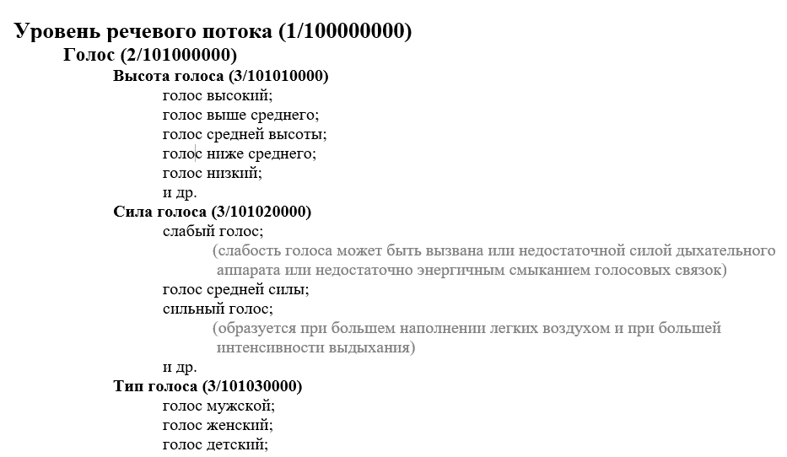
Голос

Slide 3
Манера и тон
спокойный тон речи;
(эмоционально и логически адекватное реагирование на реплики собеседника)
ровный тон речи;
(реагирование на реплики собеседника несколько заторможенное)
неуверенный тон речи,
уверенный тон речи;
манера речи нестабильная;
(сменяется от спокойной до раздраженной)
официальная манера речи;
(характеризуется соблюдением всех правил, формальностей)
развязная манера речи;
(излишне непринужденный тон в обращении с другими)
непринужденная манера речи;
(характеризуется как лишенная всякой натянутости, очень свободная
по отношению к собеседнику)
сдержанная манера речи;

Slide 4
Тембр
тона
резонансы
персональная окраска, яркость звука, присущая конкретному человеку
обертона

Slide 5
Тембр
Обусловленный плотностью смыкания складок:
сиплый (осипший, шёпотный);
хриплый
Обусловленный ритмичностью смыкания складок по частоте и амплитуде
неоднородный (дрожащий, дребезжащий, скрипучий, надсадный, блеющий, вибрирующий);
однородный (ровный)
фальцет (писклявый)
Обусловленный устойчивостью характера работы голосовых складок
выносливый (устойчивый, поставленный)
истощаемый

Slide 6
Тембр
Обусловленный соотношением полостей рот-нос
гиперназальный (гнусавый)
гипоназальный (насморочный, с забитым носом)
Обусловленный формой надставной трубы
звонкий (звенящий, полётный, серебристый)
глухой (затухающий)
Обусловленный работой и положением гортани
сдавленный (горловой, зажатый, гортанный, придушенный)

Slide 7
Тембр
Обусловленный работой и положением лицевых мышц
закрытый (лабиализованный «у» - образный, тёмный «о» - образный, шумовой);
открытый (палатализованный, светлый)
Обусловленный регистром
головной (флейтовый, лёгкий, прозрачный, тонкий)
грудной (сочный, густой, глубокий, плотный, полный, широкий, богатый, насыщенный, бархатный, округлый)
микстовый
Обусловленный атакой голоса
мягкий (маслянистый, тёплый, задушевный)
придыхательный (рыхлый)
жёсткий (сухой, холодный, металлический)

Slide 8
Тембр
Обусловленный неправильным направлением фонации (на вдохе)
захлёбывающийся (взахлёб, речь на вдохе)
Обусловленный силой голоса
слабый (тусклый, тихий)
форсированный визгливый (резкий, пронзительный)
форсированный крикливый (грубый, базарный)
сильный (зычный, звучный, раскатистый)
Обусловленный временным соотношением и согласных и гласных трескучий, напряжённый

Slide 9
Тембр. Самопроверка
https://disk.yandex.ru/d/lwJ-3vSuNQuqaA
https://disk.yandex.ru/d/mgsmvfgv1aOYhA
https://disk.yandex.ru/d/q1DbFNoAzyPItA
https://disk.yandex.ru/d/lMRW30eMuykhZw

Slide 10
Интонация
Актуализация при помощи изменения высоты голоса, силы голоса, длительности произнесения речевых фрагментов, паузации, тембра
совпадение логического и интонационного оформления высказывания;
широкое использование волюнтативных интонем;
широкое использование эмотивных интонем;
использование эмфазы;
скандированный ритм (динамическое выделение ритмического рисунка слов);
противоречие между вербальным и невербальным содержанием;
отмечается тенденция к перегрузке фраз логическими ударениями;
Актуализация при помощи построения высказывания
использование высказываний со вставными конструкциями;
особенности порядка слов;
тенденция к акцентированию значения слова путем его повтора;

Slide 11
Артикуляция
Артикуляционный уклад звуков
артикуляционный уклад свистяще-шипящей группы звуков ненормативный
артикуляционный уклад большинства звуков нормативный
наблюдаются дефекты звукового оформления речи, обусловленные неправильно сформировавшимися артикуляторными позициями
Особенности динамических артикуляционных процессов
динамическое артикулирование в норме
динамическое артикулирование небрежное
динамическое артикулирование дискоординированное
динамическое артикулирование отчетливое
артикуляционный уклад многих звуков и коартикуляционные процессы имеют акцентные особенности, вызванные языковой интерференцией

Slide 12
Сбои речепорождения
нефонологические звуки (образования) типа [э], [м] и др.;
растянутые конечные или начальные сегменты слов;
асемантическая и десемантизированная лексика
в виде повторов звуков, слогов;
тенденция заполнять паузы словесными повторами или синонимическими рядами;
переформулирование предложений;
поправки-самоперебивы в виде замены одного слова на другое;
в виде самопоправок неверно сказанного слова;

Slide 13
Речевое дыхание
норма;
дискомфортное дыхание;
(возникает при легких нарушениях механизма речевого дыхания. Речь характеризуется короткими вдохами, которые не всегда совпадают с лингвистическими паузами)
прерывистое дыхание;
(речь характеризуется частыми и короткими вдохами (говорящий как бы захлебывается), что вызывает необоснованную смыслом высказывания расстановку пауз, теряется плавность интонации)
затрудненное носовое дыхание;
дискоординация дыхания и фонации;
нарушение речевого дыхания, связанные с недостаточным забором воздуха для произнесения речевых фрагментов между паузами

Slide 14
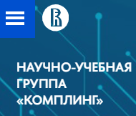
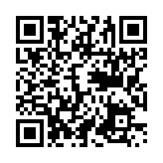
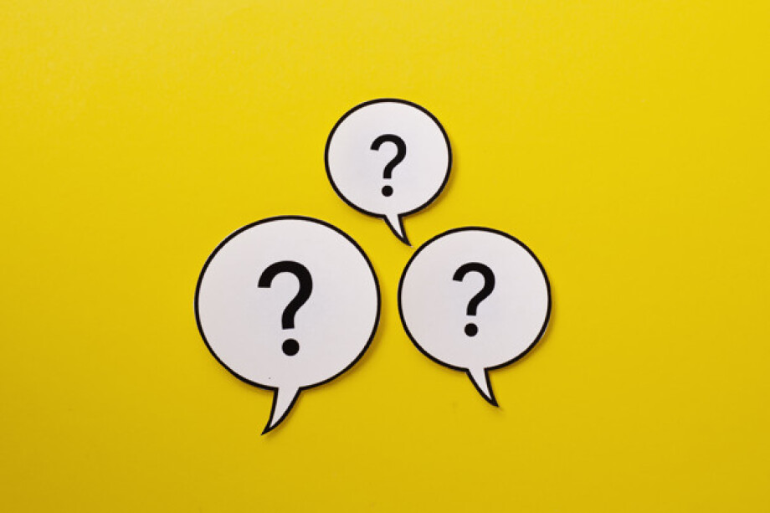
Мимика и жесты

Slide 15
Жесты
Изобразительные
Указательные
Прагматические
Ритмические

Slide 16
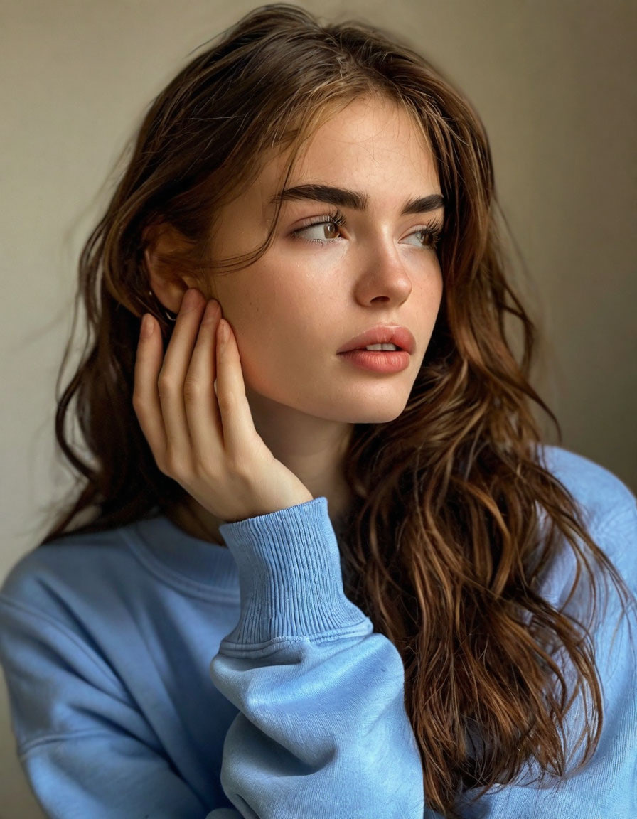
Жесты рук. Адапторы, или жесты-манипуляции
это жесты, используемые для регулирования эмоций или борьбы с стрессом. Разнообразные почесывания, подергивания отдельных частей тела, прикосновения, поглаживания, верчение в руках чего-либо — все это жесты-адаптеры. Увеличение количества таких жестов как прикосновение к лицу или возня с предметами, может указывать на то, что собеседник нервничает.

Slide 17
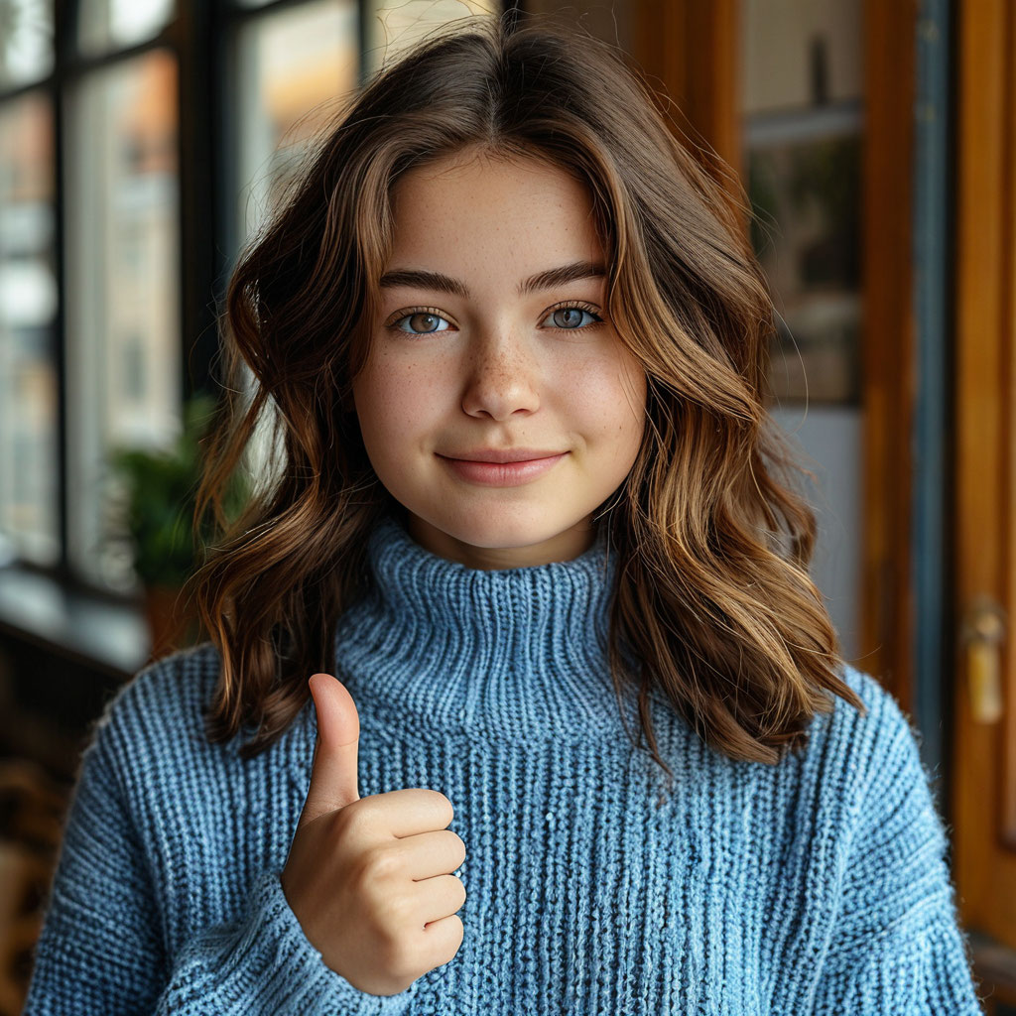
Жесты.
Жесты-эмблемы
поднятый вверх большой палец;
пожатие плечами;
соединённые в кольцо большой и указательный пальцы
СООТВЕТСТВИЕ ЖЕСТОВ И СЛОВ ПОДТВЕРЖДАЕТ ПРАВДИВОСТЬ СКАЗАННОГО

Slide 18
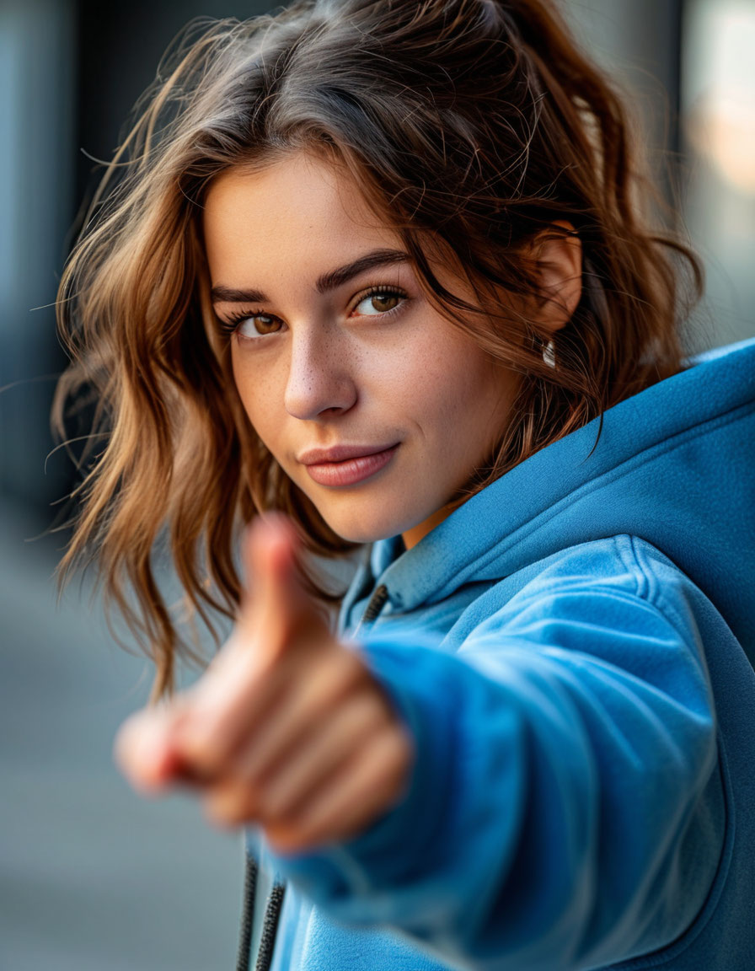
Жесты.
Жесты-иллюстрации
это такой тип жестов, который позволяет говорящему изобразить с помощью рук характер действия, предмет, его форму и другие детали, которые помогают дополнить речь. Другими словами, они «повышают наглядность вербального изложения», помогая собеседнику лучше представить сказанное другим человеком (П. Экман, В. Фризер, К. Шерер, 1976).

Slide 19
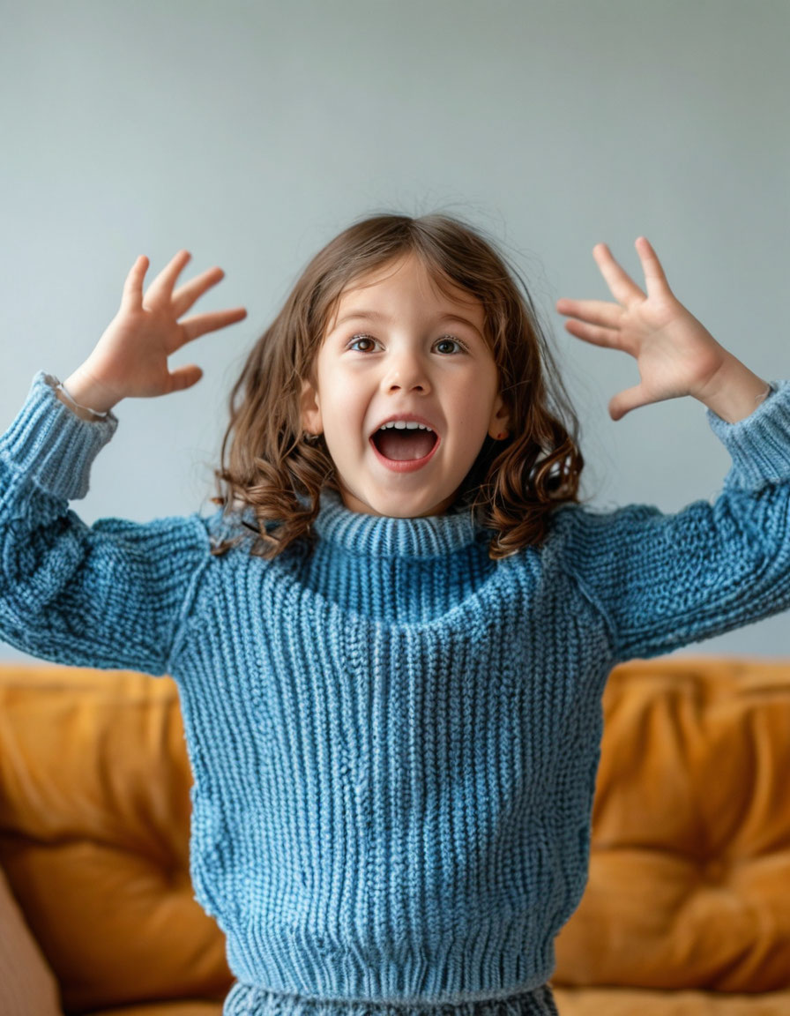
Жесты рук.
Жесты-иллюстрации
указатели (жесты указательным пальцем);
пиктографы (жесты, которые помогают представить размер или форму описываемых предметов);
кинетографы (непроизвольные движения телом);
жесты-отмашки рукой, головой;
идеографы (движения рук, изображающие соединение различных предметов).
ДОБАВЛЯЮТ РЕЧИ ЭМОЦИОНАЛЬНОСТИ

Slide 20
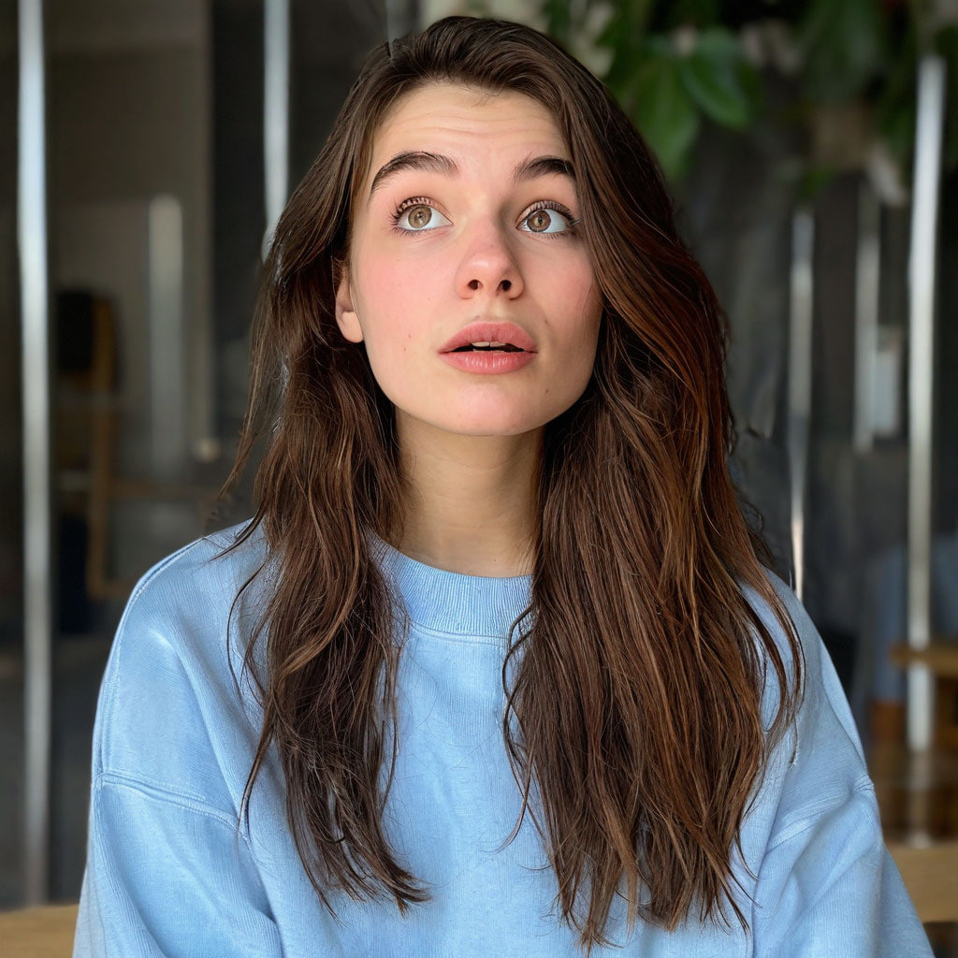
Мимика. Взгляд
избегание зрительных контактов или «упорный» взгляд (ложь, неуверенность)
взгляд на слушающего в конце реплики (смена ролей)
взгляд на слушающего в ситуациях неуверенности
взгляд вверх и в сторону, взгляд в сторону (поисковый)
КАЖДЫЙ ИЗ НИХ ЧТО-ТО ЗНАЧИТ, ДЛЯ ЧЕГО-ТО ИСПОЛЬЗУЕТСЯ

Slide 21
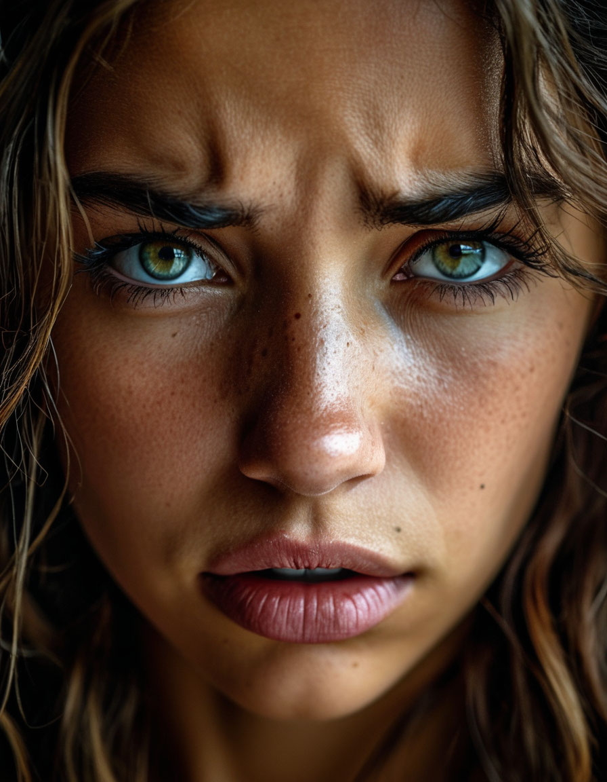
Мимика
плотное сжатие губ;
почти полное отсутствие улыбки;
улыбка без моргания;
движение лицевых мышц в области рта и носа, -
ПРИЗНАКИ ЭМОЦИОНАЛЬНОГО НАПРЯЖЕНИЯ,
ВОЗМОЖНО, ЛЖИ

Slide 22

Спасибо за внимание!

